Slide 1

MANTENIMIENTO PREDICTIVO BASADO EN GEMELOS DIGITALES ORIENTADO A LAS FÁBRICAS
Presentación a cargo de Espinoza Zuzanibar Michael

Slide 2

EL PROBLEMA DE LAS FÁBRICAS ACTUALES
Mantenimiento Reactivo: Reparar cuando se rompe (alto costo, paradas repentinas)
Mantenimiento Preventivo (Cambiar piezas por calendario = desperdicio de la vida útil de la máquina).

Slide 3
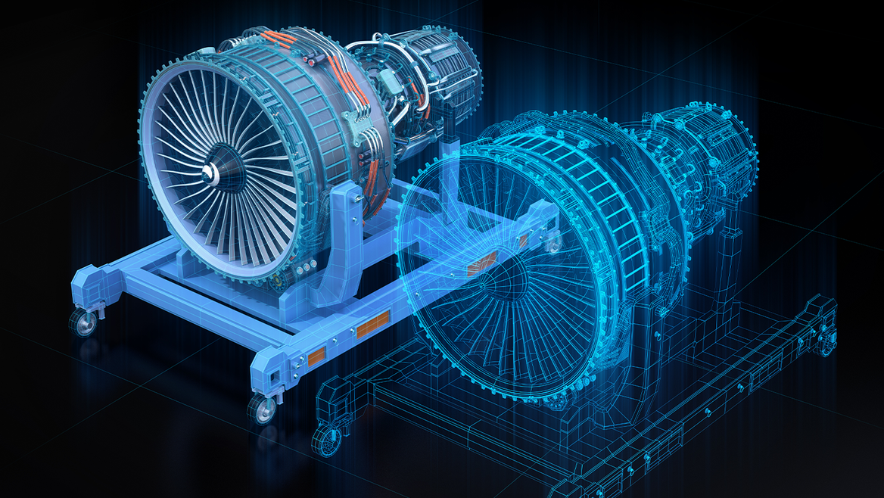
¿QUÉ ES UN GEMELO DIGITAL (DIGITAL TWIN)?
Definición:
Un modelo digital que representa con precisión una máquina física y su funcionamiento.

Slide 4
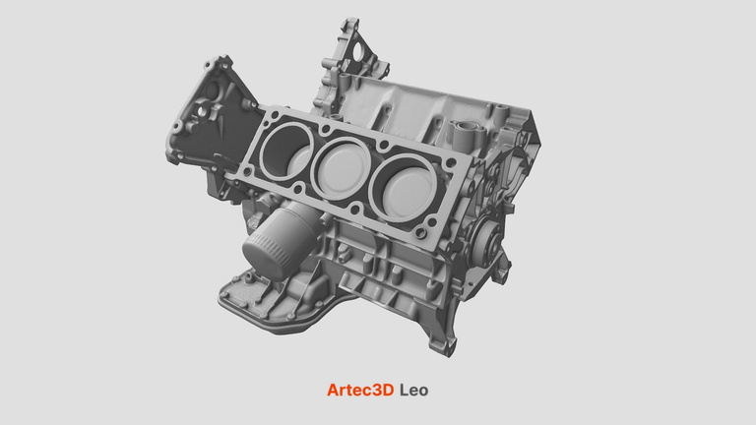
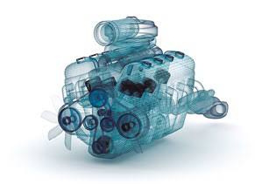

SIMULACIÓN 3D VS. GEMELO DIGITAL
Simulación:
Estática, offline y sin actualización automática de datos.
Gemelo Digital:
Conexión viva, en tiempo real, bidireccional.

Slide 5

¿CÓMO VIAJA LA INFORMACIÓN?
[ Máquina Física + Sensores ]
[ Procesamiento / Filtro de Datos ]
[ Gemelo Digital en la Nube ]

Slide 6


¿PARA QUÉ SIRVE?: EL MANTENIMIENTO PREDICTIVO
ANÁLISIS DE DATOS MEDIANTE TÉCNICAS ESTADÍSTICAS Y COMPUTACIONALES PARA PREDECIR FALLOS DE MANERA TEMPRANA.
CONCEPTO CLAVE: RUL (VIDA ÚTIL RESTANTE), QUE ESTIMA EL TIEMPO O USO QUE LE QUEDA A UN EQUIPO ANTES DE QUE OCURRA UN FALLO.

Slide 7
IMPACTO REAL EN LA FÁBRICA
01
02
Reducción de paradas no planificadas (downtime), minimizando interrupciones inesperadas en la operación.
Reducción de costos operativos y aumento de la seguridad en el funcionamiento de los equipos.

Slide 8
DE LA INTRODUCCIÓN A LA INVESTIGACIÓN
Objetivo: Evaluar el estado del arte en arquitecturas computacionales para Gemelos Digitales aplicados al mantenimiento predictivo.
Ejes de Análisis:
Flujo de Datos y Latencia: Modelos de referencia para la sincronización en tiempo real (IoT - Nube).
Algoritmia Data-Driven: Eficacia comparativa de modelos de Machine Learning (XGBoost, Random Forest) para el cálculo del RUL.
Optimización Avanzada: Integración de Aprendizaje por Refuerzo Multiagente (MARL) en la toma de decisiones autónomas.
Propósito Final: Identificar vacíos de investigación y proponer un marco optimizado para fábricas inteligentes.

Slide 9

Estudio Shonos
MUCHAS
GRACIAS
Más información en www.unsitiogenial.es

